Slide 1
Manipulation von Schutzeinrichtungen an Maschinen verhindern Modul 4: Konstruktionsbeispiele
Notes:
In diesem Modul werden Best Practice Beispiele vorgestellt, von denen einige auf der Seite stopp-manipulation.org weiter detailliert werden.
Die Beispiele sind in der Regel so aufgebaut, dass für jedes Beispiel auf einer ersten Folie (in den Notizen) eine allgemeine Schilderung von Situationen, die bekanntermaßen häufig zu Manipulationen führen, und eine konkrete Schilderung dieses Problems an einem Beispiel erfolgt. In der zweiten Folie findet sich entsprechend eine allgemeine Schilderung von sinnvollen Maßnahmen und eine konkrete Umsetzung am vorher beschriebenen Beispielfall.
Auf den für die Teilnehmer sichtbaren Seiten der Präsentation werden nur Stichworte und Bilder zur Erläuterung der Beispiele verwendet, die evtl. für sich allein den Sachverhalt nicht ausreichend beschreiben können. Es wird empfohlen, sich den kompletten Sachverhalt anhand der Notizen vorab verdeutlicht zu haben.
Der Dozent kann die Beispiele aus der Praxis entweder direkt zeigen oder die Lösungsmöglichkeiten zu den aufgezeigten Problemen (jeweils auf der zweiten Seite) gemeinsam mit den Teilnehmern erarbeiten.
Auf der Folie 6, in der die drei Ansätze zur Manipulationsvermeidung in einer Tabelle zusammengefasst sind, befinden sich Sprungmarken zu den entsprechenden Beispielen. Jeweils am Ende der Beispiele befindet sich eine weitere Sprungmarke zurück auf Folie 6.

Slide 2
3-Stufen-Methode zur Vermeidung von Manipulationen:
© Schmid Riedmann & Partner
Notes:
Geben Sie hier eine kurze Einweisung in das Konzept zur Vermeidung von Manipulationen, das auf den drei Stufen
Manipulation bzw. Manipulationsanreiz verhindern,
Manipulation erschweren und
Manipulation erkennen
basiert. Es nicht erforderlich, an dieser Stelle schon vertieft darauf einzugehen. Die folgenden Seiten und Beispiele sollen erklären, was damit jeweils gemeint ist.

Slide 3
3-Stufen-Methode zur Vermeidung von Manipulationen:
3-Stufen-Methode zur Vermeidung von Manipulationen:
Schutzeinrichtungen behindern nicht den Produktionsablauf
Störungsfreier
Produktionsablauf
Schutzeinrichtungen behindern nicht den Produktionsablauf
Manipulationsanreiz verhindern
Manipulationsanreiz verhindern
Zuverlässige Prozesse durch
hochwertige Werkzeuge
homogene Werkstoffe
Entkopplung störungsbe­haf­te­ter Prozesse
vorbeugende Instandhaltung
etc.
Problemlose Wieder- inbetriebnahme nach Prozesshalt
Einfache Handhabung von Schutzeinrichtungen
Einfache Handhabung von Schutzeinrichtungen
Zuverlässige Prozesse
Einfache Handhabung
Problemlose Wieder-inbetriebnahme
nach Prozesshalt
Zuverlässige Prozesse durch
hochwertige Werkzeuge
homogene Werkstoffe
Entkopplung störungsbe­haf­te­ter Prozesse
vorbeugende Instandhaltung
etc.
Problemlose Wieder-
inbetriebnahme
Ausreichend lange Prozesstakte mit Zeitvorgabe zur Störungsbeseitigung
Ausreichend lange Prozesstakte
mit Zeitvorgabe zur Störungsbeseitigung
Ausreichend lange Prozesstakte
Schutzkonzept ermöglicht einfache Störungsbeseitigung
Prozessbeobachtung bei geschlossener Schutzeinrichtung
Schutzkonzept ermöglicht einfache Störungsbeseitigung
Sichere Antriebssteuerung
Einfache
Störungsbeseitigung
Prozessbeobachtung bei geschlossener Schutzeinrichtung
Sichere Antriebssteuerung
Prozessbeobachtung bei geschlossener Schutzeinrichtung
Sichere Antriebssteuerung
Notes:
Diese und die nächsten zwei Folien dienen der vertiefenden Beschäftigung mit jeder der drei Stufen zur Manipulationsvermeidung. Die Schlagworte in den Ovalen nennen Möglichkeiten, das Ziel der jeweiligen Stufe zu erreichen. Es handelt sich nicht um abschließende Nennungen, viele weitere sind denkbar.
Mit den Teilnehmern sollten diese Schlagworte im Lehrgespräch weiter mit Inhalt gefüllt werden. Einzelne Begriffe können durch Mausklick einzeln hervorgehoben und durch weitere Erläuterungen ergänzt werden. Mit einem zweiten Mausklick werden die Ovale wieder geschlossen.
Zur Ergänzung empfiehlt sich ein Hinweis auf die Seite www.stopp-manipulation.org (Link in blauem Feld hinterlegt) zum Nachlesen.
Die Anordnung und Größe der Ovale stellt keine Aussage zur Wertigkeit der Lösungen dar.

Slide 4
3-Stufen-Methode zur Vermeidung von Manipulationen:
3-Stufen-Methode zur Vermeidung von Manipulationen:
Verdeckte Anbringung von Positionsschaltern
Unlösbare Befestigung von Schutzeinrichtungen/ Betätigern
Kodierte Betätiger von Positionsschaltern
Verdeckte Anbringung
Verdeckte Anbringung von Positionsschaltern
Kodierte Betätiger
Kodierte Betätiger von Positionsschaltern
Unlösbare Befestigung
Unlösbare Befestigung von Schutzeinrichtungen/ Betätigern
Manipulation erschweren
Manipulation erschweren
Aufzeichnung aller sicherheitsrelevanten Vorgänge/Zustände durch die Maschinensteuerung (Datenschreiber / Black Box)
Öffner-/Schließer-kombination
Öffner-/ Schließerkombination
Öffner-/Schließer-kombination
Aufzeichnung
Aufzeichnung aller sicherheitsrelevanten Vorgänge/Zustände durch die Maschinensteuerung (Datenschreiber)

Slide 5
3-Stufen-Methode zur Vermeidung von Manipulationen:
3-Stufen-Methode zur Vermeidung von Manipulationen:
Überwachen des Zustandswechsels von Posi­tions­schaltern bei regelmäßig zu öffnenden Schutzeinrichtungen (z.B. zum Erkennen von Schaltungsbrücken)
Verlassen der Schutzstellung
feststehender trennender Schutzeinrichtungen bei gelösten Befestigungsmitteln
Verlassen der Schutzstellung
Überwachen des Zustandswechsels
Verlassen der Schutzstellung feststehender trennender Schutzeinrichtungen bei gelösten Befestigungsmitteln
Überwachen des Zustandswechsels von Posi­tions­schaltern bei regelmäßig zu öffnenden Schutzein­rich­tungen (z.B. zum Erkennen von Schaltungsbrücken)
Kodierte Schutzeinrichtungen
(zum Erkennen auswechselbarer Schutzeinrichtungen)
Kodierte Schutzeinrichtungen
Kodierte
Schutzeinrichtungen
(zum Erkennen auswechselbarer Schutzeinrichtungen)
Manipulation erkennen
Manipulation erkennen
Weitere Ideen?
Weitere Ideen?
Notes:
Werden an Maschinen technische Veränderungen zur Vermeidung von Manipulationen vorgenommen, muss geprüft werden, ob die durchgeführten Veränderungen als „wesentliche Veränderung“ im Sinne des ProdSG anzusehen sind. In den meisten Fällen, wie auch in den hier vorgestellten Konstruktionsbeispielen, sind die ergriffenen Maßnahmen nicht als wesentliche Veränderung einzustufen, solange keine Risikoerhöhung stattfindet. Informationen zum Thema finden Sie im Anhang der Erläuterungen für Dozenten und den dort verlinkten Dokumenten.

Slide 6
Manipulation vermeiden – Inhärent sichere Maschinen konstruieren
 | Manipulationsanreiz verhindern |  | Manipulation erschweren |  | Manipulation erkennen
Zuverlässige Prozesse |  | Unlösbare Befestigung |  | Kodierte Schutzeinrichtungen
Ausreichend lange Prozesstakte |  | Kodierte Betätiger |  | Überwachen des Zustandswechsels
Prozessbeobachtung bei geschlossener Schutzeinrichtung |  | Verdeckte Anbringung |  | Verlassen der Schutzstellung
Einfache Störungsbeseitigung 1 – 2 |  | Öffner-/ Schließerkombination
Sichere Antriebssteuerung |  | Aufzeichnung
Einfache Handhabung
Problemlose Wiederinbetriebnahme
Schutzeinrichtungen behindern nicht – 1 - 2 – 3
Notes:
In dieser Tabelle sind die auf den vorangegangenen Seiten vorgestellten Möglichkeiten in einer Tabelle zusammengefasst. Es ist nicht vorgesehen, dass diese Präsentation Seite für Seite durchgegangen wird, sondern es können gezielt Beispiele in beliebiger Folge ausgewählt werden. Über die Sprungfunktionen gelangt man direkt auf die vorhandenen Beispiele (mit einer Rücksprungmarke auf diese Tabelle).
Die in der zweiten Spalte gelisteten Punkte ‚Kodierte Betätiger‘, ‚Verdeckte Anbringung‘ und ‚Öffner-/Schließerkombination‘ sind verschiedene Lösungen für die gleiche Problemstellung. Es empfiehlt sich daher, sie hintereinander zu behandeln und erst nach der Präsentation der Öffner-/Schließerkombination auf diese Folie zurückzuspringen.
Die kleine Grafik weist darauf hin, dass wir ständig auf der Suche nach weiteren guten Ideen und Beispielen sind. Die Teilnehmer dürfen dies gern als Aufforderung verstehen! Gute Beispiele bitte an den PLK Arbeitskreis Manipulation weiterleiten.
Die Grafik hat eine Sprungmarke auf die letzte Seite dieser Präsentation, um damit den Vortrag abschließen zu können.

Slide 7
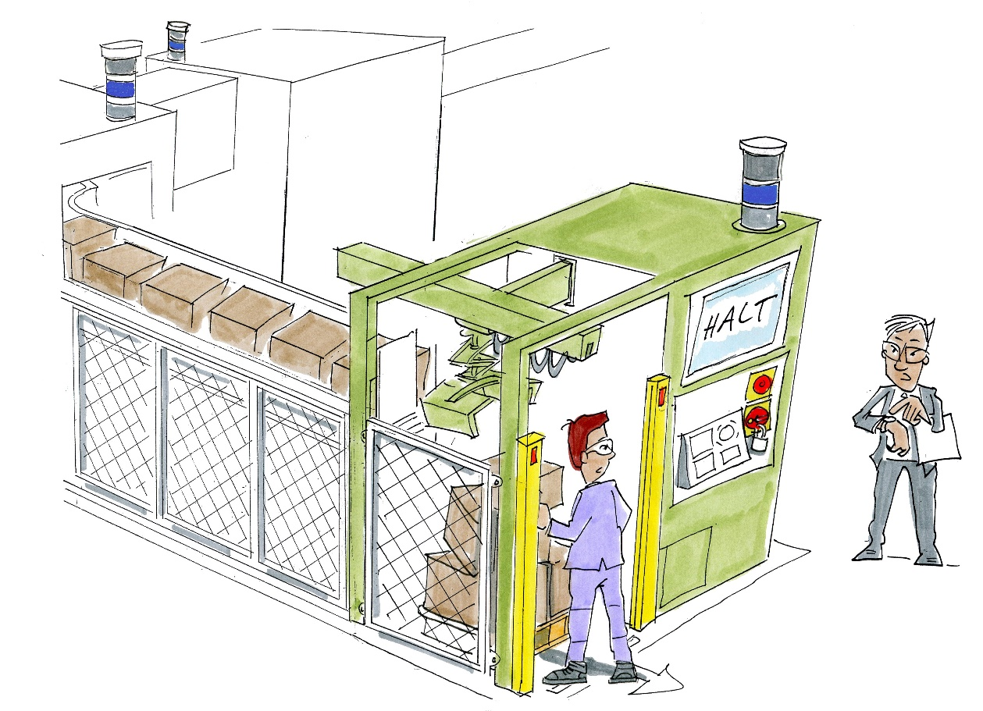
Zuverlässige Prozesse ermöglichen am … Beispiel Palettierer
Das Beheben von Störungen im Gefahren-bereich erfordert das Stillsetzen des Palettierers
Aufgrund der direkten Verkettung des Palettierprozesses mit dem Gesamtprozess führt dies zu einem Stillstand der Gesamtanlage
© Michael Hüter
Notes:
Problem:
In einer dynamischen Prozesskette können Störungen oder Schwankungen in der Durchlaufzeit eines Einzelprozesses bzw. eines einzelnen Anlagenteils zum temporären Stillstand der gesamten Anlage führen. Die Folge ist eine deutliche Verringerung der Systemleistung.
Beispiel: Palettierroboter
Ein Palettierroboter verlädt Pakete von einem Förderband auf eine Palette. Der Gefahrenbereich des Palettierroboters ist durch einen Schutzzaun abgeschirmt, der Bereich zum Herausfahren der Palette ist über ein Lichtgitter gesichert. Bei Betreten des Gefahrenbereichs über die Lichtschranke im Rahmen einer Störungsbehebung wird der Roboter sicher stillgesetzt.
Durch die direkten Verkettung an die vorhergehenden Anlagenteile ist für eine Behebung von Störungen im Bereich des Palettierroboters ein Stillsetzen aller zusammenhängenden Anlagenteile erforderlich.

Slide 8
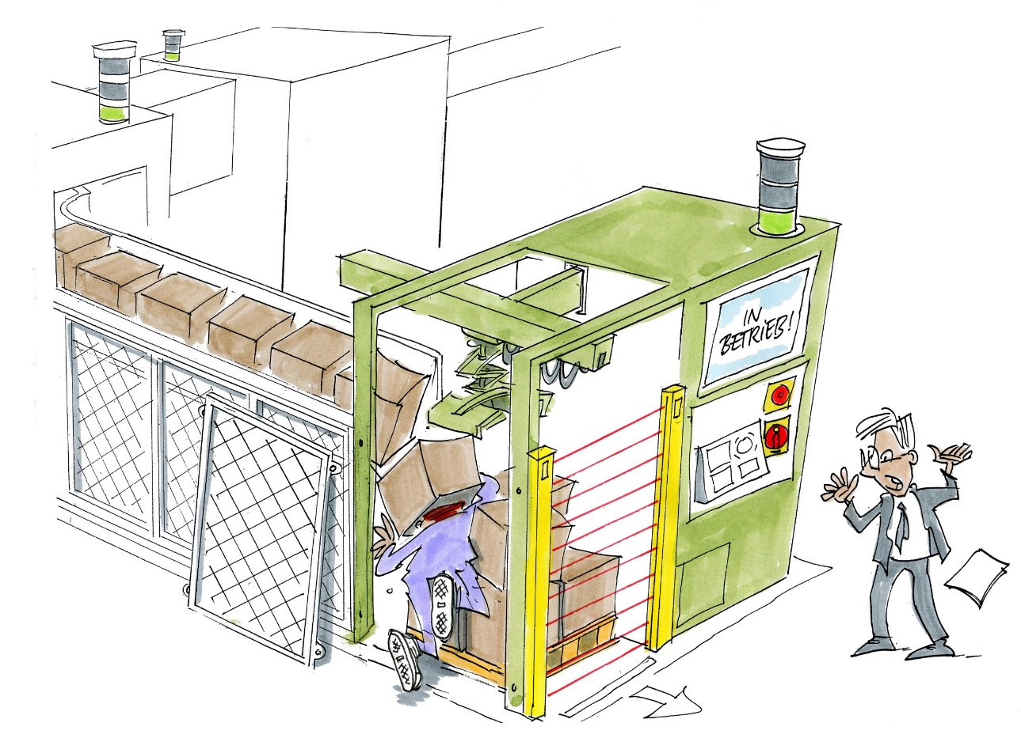
Der Stillstand der Gesamtanlage führt zu einer Verringerung des Durchsatzes
Dies stellt einen erheblichen Anreiz zur Umgehung der Schutz-einrichtung dar
Die Folge ist ein stark erhöhtes Unfallrisiko
© Michael Hüter
Notes:
Die Folge des Stillsetzens aller Anlagenteile ist eine deutliche Verringerung des Durchsatzes der Anlage. Für den Bediener stellt dies einen erheblichen Anreiz zur Umgehung der Lichtschranke dar, um während einer Störungsbehebung den Betrieb der Anlage nicht aussetzen zu müssen. Die Folge ist ein stark erhöhtes, ungemindertes Unfallrisiko!

Slide 9
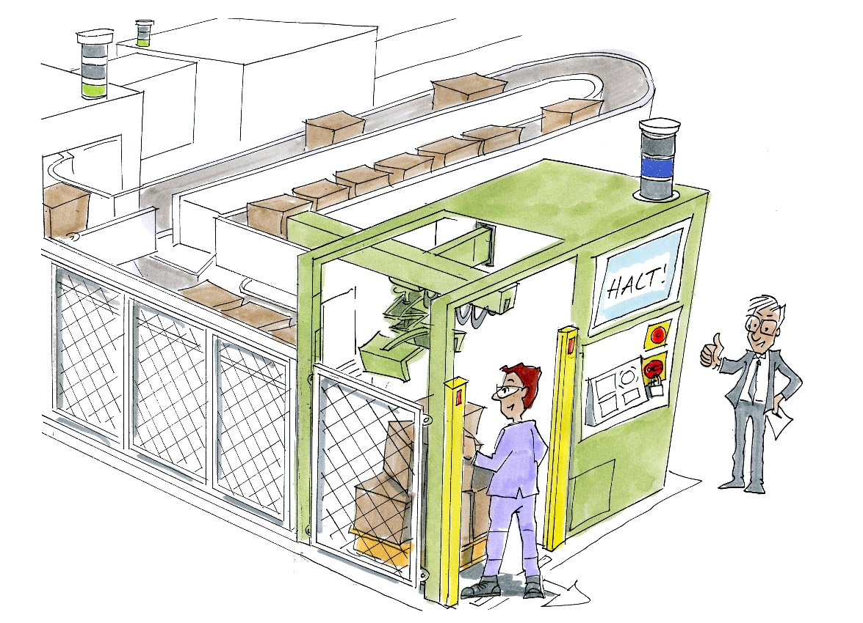
Lösung: Entkopplung störungsbehafteter Prozesse
Eine Pufferzone im Bereich der Paketzufuhr ermöglicht die temporäre Entkopplung der Palettiereinheit von der Gesamtanlage
Die restlichen Anlagenteile können für die Dauer der Störungsbehebung weiter betrieben werden
© Michael Hüter
Notes:
Lösung:
Die Lösung besteht in einer temporären Entkopplung des störungsbehafteten Prozesses vom Gesamtprozess. Die Entkopplung ermöglicht bei Störung eines Anlagenteils den Fortbetrieb der Gesamtanlage, oder bewirkt zumindest, dass der Stillstand der Gesamtanlage bei Auftauchen einer Störung erst mit einer erheblichen Verzögerung eintritt.
Beispiel:
Einrichten einer Pufferzone für die Paketzufuhr ermöglicht die temporäre Entkopplung des Paketierprozesses vom restlichen Prozess. Die restlichen Anlagenteile können für die Dauer der Störungsbehebung weiter betrieben werden.
Neben der Verhinderung der Blockade vorangehender Anlagenteile kann durch das Einrichten einer Pufferzone auch die Leerlaufzeit der hinter der Pufferzone liegenden Anlagenteile reduziert werden. Der Puffer hält Pakete da vor, wo auch vorhergehende Anlagenteile wegen einer etwaigen Störung kurzzeitig außer Betrieb gesetzt werden müssen.

Slide 10
Prozessbeobachtung bei geschlossener Schutzeinrichtung am … Beispiel Verpackungsmaschine für Schüttgut
Prozesse sind wegen der „formlosen Werkstücke“ schwierig einzustellen
Häufiges Nachjustieren erforderlich
Wenn das Ergebnis erst am Auslauf der Maschine begutachtet werden kann, wurde bereits viel Ausschuss produziert
Notes:
Problem:
Wenn es an Maschinen häufig zu Einrichtvorgängen kommt, und damit einhergehend kapitalintensive Werkstücke und Werkzeuge verwendet werden, möchte der Bediener „auf Nummer sicher“ gehen. Oft bieten Maschinen dem Einrichter zu wenige Möglichkeiten, diese Einrichtvorgänge so durchzuführen und die Prozesse so zu beobachten, dass er sich „sicher“ ist, die einzurichtenden Prozesse auch stabil und ohne unerwartete Schäden ablaufen zu lassen. Benutzer werden hierdurch dazu verleitet, ungeeignete Betriebsarten einzustellen und Schutzeinrichtungen zu manipulieren, damit sie die gewünschte Prozesssicherheit erlangen – auf Kosten ihrer eigenen Sicherheit.
Beispiel: Verpackungsmaschine
Verpackungsvorgänge in der Nahrungsmittelindustrie sind auf Grund der „weichen“ Werkstoffe diffizile Prozesse, deren Einrichten unter Umständen in mehreren iterativen Schritten vorgenommen wird. Dabei ist es nachteilig, wenn das „Ergebnis“ erst am Auslauf der Maschine begutachtet werden kann. Um die Ausschussrate klein zu halten, werden Schutzeinrichtungen, die im geschlossenen Zustand keine Prozessbeobachtung zulassen, häufig manipuliert.

Slide 11
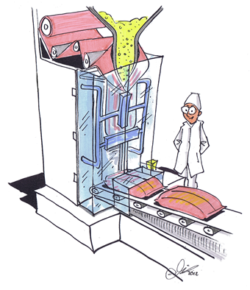
Lösung: Transparente trennende Schutzeinrichtung
Bei der Wahl transparenter Materialien für Schutz-einrichtungen ist eine direkte Beobachtbarkeit möglich.
Wenn erforderlich, können auch Spiegel oder Kameras eingesetzt werden.
© Michael Hüter
Notes:
Maßnahme:
Dem Bediener wird die Möglichkeit gegeben, den für ihn notwendigen Prozess unter direkter Beobachtbarkeit einzurichten.
Beispiel:
Im Bereich der Nahrungsmittelverarbeitung werden an den Nahrungsmittel- und Verpackungsmaschinen häufig transparente trennende Schutzeinrichtungen eingesetzt, die eine Beobachtung des Prozesses ermöglichen. Durch Spiegel oder Kameras im Innenraum der Maschine kann die Sichtbarkeit des Prozesses weiter erhöht werden.

Slide 12
Einfache Störungsbeseitigung am … Beispiel Schlauchbeutel-Verpackungsmaschine
Nach einem Folienwechsel ist für die ersten Beutel eine manuelle „Unterstützung“ notwendig, bevor der Prozess automatisch weiterläuft
Dauerhaft manipulierte Positionsschalter bedeuten eine erhebliche Gefahr, z. B. bei Störungsbeseitigung durch eine nicht sicher stillgesetzte Maschine
© Michael Hüter
Notes:
Problem:
Manche Prozesse sind sehr schwierig einzurichten, wenn es auf die richtigen Werte von Temperatur, Druck, Geschwindigkeit oder Ähnlichem ankommt. Den Prozessablauf zu unterbrechen, bedeutet oft, dass es eine ganze Weile braucht, bis die Parameter die Sollwerte wieder erreicht haben. Um diese Stillstandszeiten und den Ausschuss der Maschine möglichst gering zu halten, werden Schutzeinrichtungen, die beim Öffnen die Prozesse anhalten, manipuliert.
Beispiel: Verpackungsmaschine der Nahrungsmittelindustrie
bei Schlauchbeutel-Verpackungsmaschinen (dargestellt ist eine vertikale Schlauchbeutelmaschine) ist es inbesondere häufig notwendig, nach dem Folienwechsel die Bildung der ersten Beutel manuell zu unterstützen, indem die Folie von Hand weitergezogen wird, bis der Prozess automatisch weiterläuft. Bietet die Maschine keine geeignete Betriebsart für diese Tätigkeit (sicherer Tippbetrieb bei offenen Schutzeinrichtungen), werden die Positionsschalter der Schutztüren an der Vorderseite der Maschine manipuliert oder der Auslauftunnel wird gekürzt bzw. entfernt. Dies kann bei Betriebsbegehungen häufig festgestellt werden und führt immer wieder zu schweren Unfällen (Fingeramputationen und -verbrennungen), da aufgrund der manipulierten Schutztüren dann auch z. B. zur Störungsbeseitigung (Folie klebt an den Schweißbacken) in die nicht sicher stillgesetzte Maschine eingegriffen wird.

Slide 13
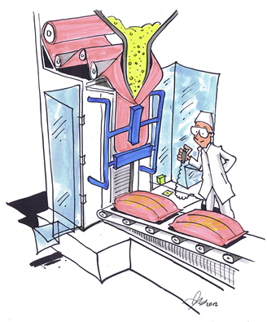
Lösung: Störungsbeseitigung im Tippbetrieb
Öffnen der Schutzeinrichtung im Tippbetrieb möglich
Gefahrstellen einzeln gesichert
Bei Bedarf Geschwindigkeit oder Kraft reduziert und sicher begrenzt
© Michael Hüter
Notes:
Maßnahme:
Falls, z. B. für Einrichtarbeiten oder zur Störungsbeseitigung, dennoch Eingriffe in die Maschine bei geöffneten Schutzeinrichtungen notwendig sind, müssen Ersatzmaßnahmen ergriffen werden. Diese bestehen i. d. R. aus einem sicheren Tippbetrieb, falls prozessbedingt möglich mit sicher begrenzter Geschwindigkeit oder Kraft.
Beispiel: Verpackungsmaschine
Häufig können die trennenden Schutzeinrichtungen an den Stellen des manuellen Eingriffs so gestaltet werden, dass ein Zugriff ermöglicht wird. Die erreichbaren Gefahrstellen müssen dann einzeln gesichert werden; die übrigen Gefahrstellen dürfen nicht erreicht werden können.
Eine Betriebsart, die einen Betrieb der Maschine bei geöffneten Schutzeinrichtungen ohne Ersatzmaßnahmen, wie einen sicheren Tippbetrieb, ermöglicht, ist in der Nahrungsmittelbranche nicht notwendig und nicht zulässig.

Slide 14
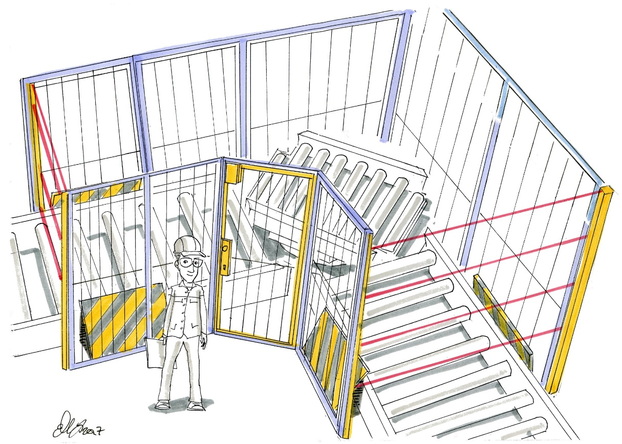
Einfache Störungsbeseitigung am… Beispiel Drehtisch
Gefährdungen durch Quetsch-, Scher- und Einzugsstellen an den Anschlussförderern
Trennende Schutz-einrichtungen hinderlich bei
Störungsbeseitigung
Reinigungsarbeiten
© Michael Hüter
Notes:
Problem:
Feststehende und bewegliche trennende Schutzeinrichtungen können bei Arbeiten zur Störungsbeseitigung und Reinigung hinderlich sein.
Beispiel: Dreh-Eck-Umsetzer
Bei Dreh-Eckumsetzern zur Umlenkung der Förderrichtung auf Rollenbahnen entstehen durch Drehung des Umsetzers Quetsch-, Scher- und Einzugsstellen zu den Anschlussförderern. Kommen zur Absicherung der entstehenden Gefahrenstellen trennende Schutzeinrichtungen zum Einsatz, erschwert dies erforderliche Wartungsarbeiten an den beweglichen Maschinenteilen (z.B. Störungsbeseitigung, Reinigungsarbeiten). Für den Bediener wird ein Anreiz zur Manipulation geschaffen.

Slide 15
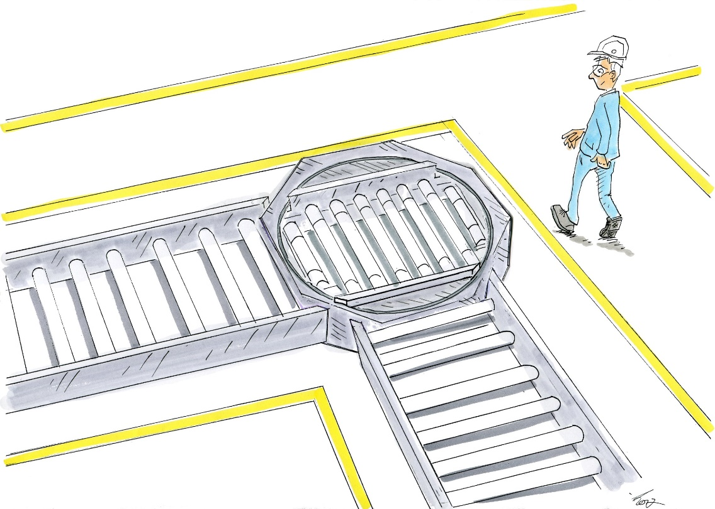
Lösung: Ausführung mit stehendem Rahmen
Vermeidung von Quetsch-, Scher- und Einzugsstellen durch Anbringung eines stehenden Rahmens
Wegfall der Gefahren-stellen macht trennende Schutzeinrichtungen obsolet, wodurch ein ungehinderter Zugang zur Störungsbeseitigung und Reinigung ermöglicht wird
© Michael Hüter
Notes:
Lösung:
Eine Lösung besteht hier in der Anbringung eines stehenden Rahmens, in dem die Drehungen des Umsetzers stattfinden können. Gefahren durch Quetschen, Scheren oder Einziehen fall dadurch weg. Durch die inhärent sichere Konstruktion werden Schutzeinrichtungen obsolet, wodurch ein ungehinderter Zugang zur Störungsbeseitigung und Reinigung ermöglicht wird.

Slide 16
Sichere Antriebssteuerung am … Beispiel Werkzeugmaschine
Werkstück muss vermessen werden, das heißt …
die Bearbeitung ist zu unterbrechen, aber
ohne die Werkzeugspindel energielos zu machen (Lage-Regelung)
Gefahr durch unerwarteten Anlauf der Spindel!
Notes:
Problem:
Während des Betriebs einer Maschine sind Arbeiten im Gefahrenbereich erforderlich. Dies betrifft z. B. Tätigkeiten wie Einrichten, Einstellen, Messen und Störungsbeseitigung. Die Schutzeinrichtungen werden außer Kraft gesetzt, damit sich im Automatikbetrieb Personen im Gefahrenbereich aufhalten können.
Beispiel: Einrichtbetrieb an einer Werkzeugmaschine
Beim Einrichten einer Werkzeugmaschine muss der Bediener den Bearbeitungsprozess stoppen und zum Messen am Werkstück den Arbeitsraum betreten. Es besteht Verletzungsgefahr durch den unerwarteten Anlauf eines Motors. Bei dieser Maschine ist es nicht möglich, die Werkzeugspindel energielos zu schalten, da dies mit einem nicht akzeptablen Positionsverlust verbunden wäre. Die Spindel muss durch die Antriebssteuerung in Lage gehalten werden.

Slide 17
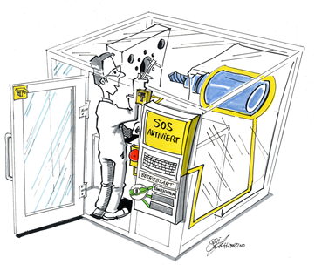
Lösung: Einrichtbetrieb an Werkzeugmaschinen
Betriebsart Einrichten wird aktiviert
Schutztür wird nicht mehr überwacht, aber Antriebssteuerung mit Sicherheitsfunktionen
Sicherer Betriebshalt oder
Sicher abgeschaltetes Moment
© Michael Hüter
Notes:
Maßnahme:
Es werden spezielle Betriebsarten für den Aufenthalt im Gefahrenbereich vorgesehen. Damit kann eine ausreichende Sicherheit erreicht werden, u. a. durch
- Verwendung eines Handbediengeräts
- Bewegungen nur mit begrenzter Geschwindigkeit/Drehzahl
- Bewegungen nur im Tippbetrieb/Zustimmbetrieb
- Verfahren nur einzelner Achsen
Hilfreich ist hierbei der Einsatz von Antriebssteuergeräten mit integrierten Sicherheitsfunktionen, wie „SLS Sicher begrenzte Geschwindigkeit“ und „SOS Sicherer Betriebshalt“. Alle notwendigen Tätigkeiten sind möglich und ein Anreiz zur Manipulation von Schutzeinrichtungen wird vermieden.
Beispiel:
Um Gefährdungen durch einen unerwarteten Anlauf der Spindel zu vermeiden, wird eine Antriebssteuerung mit der Sicherheitsfunktion „SOS Sicherer Betriebshalt“ eingesetzt. Auch alle anderen Antriebe befinden sich im Stillstand, entweder ebenfalls durch eine Sicherheitsfunktion SOS oder durch „STO Sicher abgeschaltetes Moment“. Die Sicherheitsfunktionen erfüllen üblicherweise den Performance Level d nach EN 13849-1. Vor dem Öffnen der Schutztür werden die Sicherheitsfunktionen durch Betätigung des Betriebsartenwahlschalters in die Position „Einrichten“ aktiviert; gleichzeitig wird die Überwachung der Schutztürstellung außer Kraft gesetzt. Mit den hier beschriebenen Maßnahmen ist ein unerwarteter Anlauf mit ausreichender Sicherheit verhindert. Der Bediener wird nicht in seiner Arbeit behindert, es besteht kein Anreiz zur Manipulation von Schutzeinrichtungen.

Slide 18
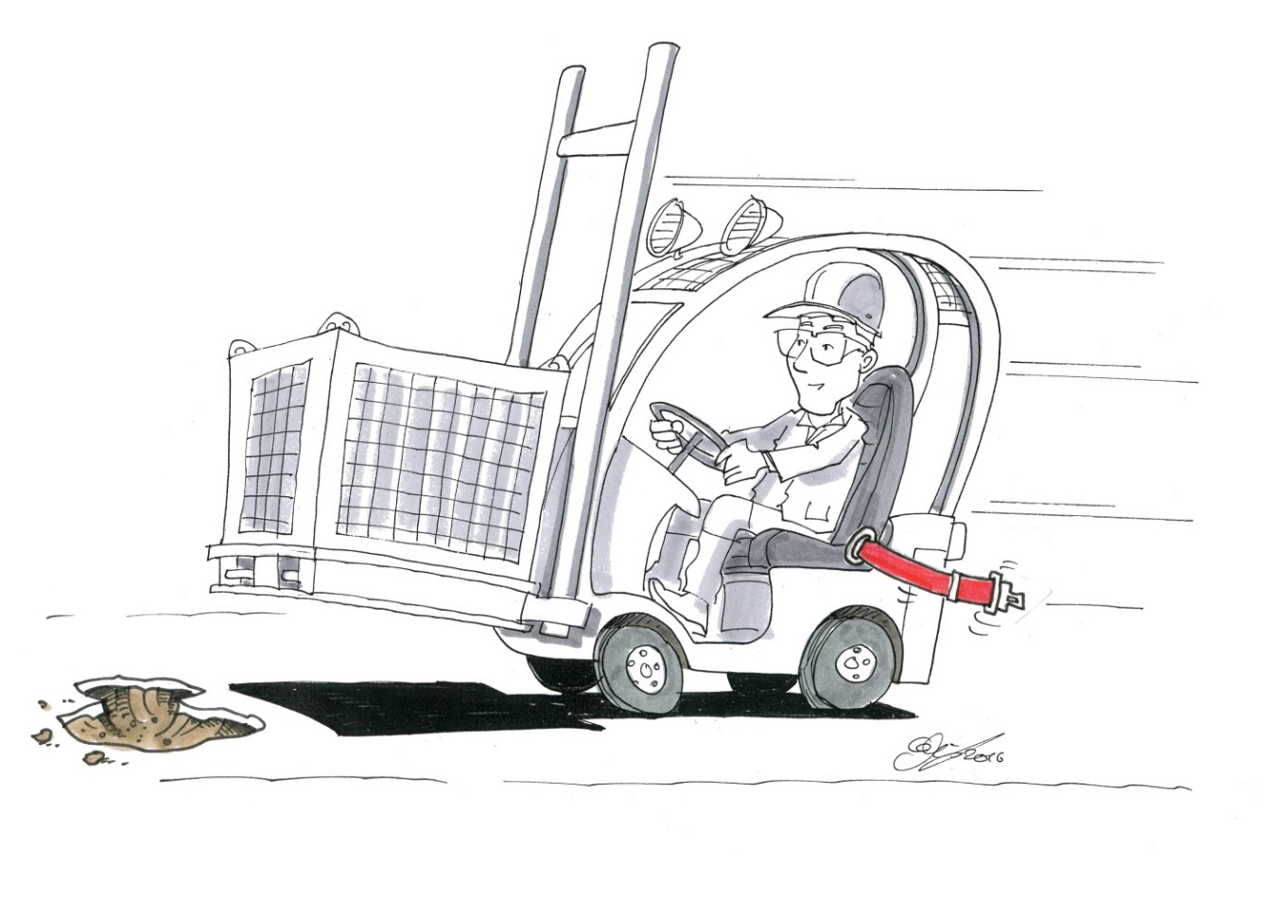
Einfache Handhabung von Schutzeinrichtungen am… Beispiel Gabelstapler
Sitzgurte als Fahrerrückhaltesysteme an Gabelstaplern finden bei den Fahrern wenig Akzeptanz
© Michael Hüter
Notes:
Problem:
Wenn Schutzeinrichtungen vom Benutzer manuell gehandhabt werden müssen, weil sie vor dem Einsatz einer Maschine oder Anlage eingebaut, ausgetauscht oder in Schutzstellung gebracht werden müssen, hängt die Akzeptanz stark von der „Bequemlichkeit“ ab. Dabei sinkt die Akzeptanz mit steigender Anzahl der Betätigungen und dem dafür erforderlichen Zeitaufwand.
Beispiel: Gabelstapler
Gabelstapler müssen seit einiger Zeit mit einem Fahrerrückhaltesystem ausgerüstet sein. Da der Fahrersitzgurt die „billigste“ Lösung ist, ist er auch am meisten verbreitet. Die Akzeptanz bei den Fahrer ist aber gering, insbesondere wenn diese häufig ab- und aufsteigen müssen.

Slide 19
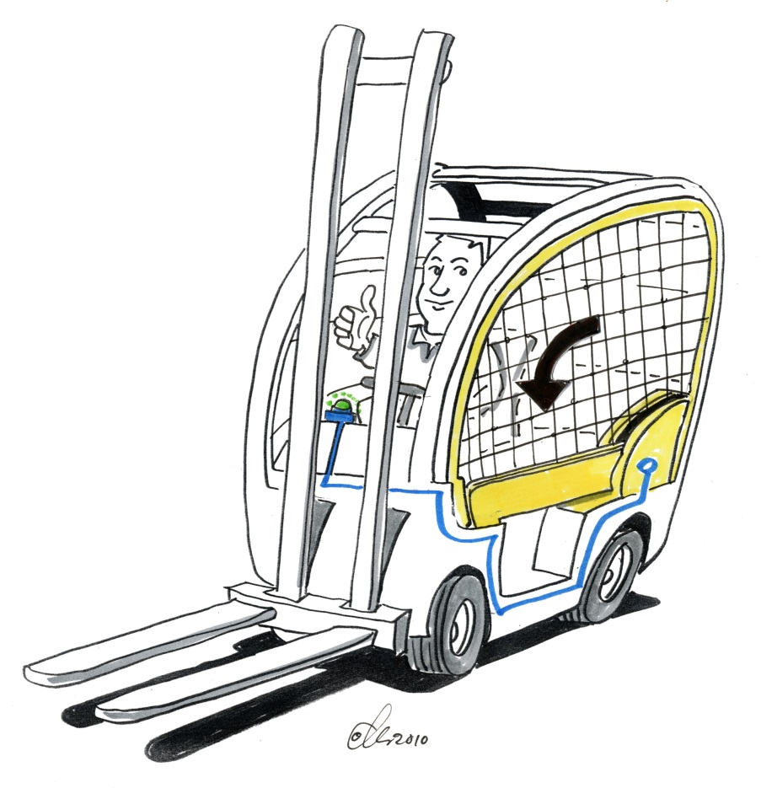
Lösung: Automatisches Fahrerrückhaltesystem
Automatisch schließendes Fahrerrückhaltesystem,
das den Fahrer nicht behindert
sich ggf. geschwindigkeits-abhängig schließt
© Michael Hüter
Notes:
Maßnahme:
Schutzeinrichtungen müssen einfach zu betätigen sein. Automatisches oder zumindest halbautomatisches Schließen von Schutzeinrichtungen vermeidet einen Anreiz zur Manipulation von Schutzeinrichtungen und ist der manuellen Handhabung vorzuziehen. Befestigungselemente von trennenden Schutzeinrichtungen, wie z. B. Schrauben, die die Schutzeinrichtung sicher in ihrer Position halten müssen, sollen dabei schnell und zuverlässig zu lösen und wieder zu befestigen sein (kein Feingewinde, nur so lang wie nötig, wo möglich Riegelverschlüsse wählen). Verriegelungen von beweglichen Schutzeinrichtungen mit elektromechanischer Zuhaltung sind solchen mit manueller Betätigung vorzuziehen, da letztere vom Benutzer die „Zuhaltezeit“ auch dann abverlangen, wenn eine Maschine vorher nicht gelaufen ist.
Beispiel:
Unter der Bezeichnung "netProtect" hat ein Hersteller von Flurförderzeugen ein neues Rückhaltesystem für Gabelstapler entwickelt (www.still.de/9231.0.43.html). Dies verhindert, dass der Fahrer bei einem Umkippen zwischen Schutzdach und Fahrbahn gerät. Nach dem Aufsteigen auf den Gabelstapler wird durch Berührung eines Sensors das Rückhaltesystem in Schutzposition gebracht. Die Sicherheitseinrichtung hat eine ganze Reihe von Vorteilen: Das störende An- und Ablegen des Gurtes entfällt beim Auf- und Absteigen vom Stapler. Der Fahrer verfügt trotz der Vorrichtung über eine maximale Bewegungsfreiheit, zudem ist die Bedienung per Sensor ausgesprochen einfach. Wird das Netz nicht geschlossen, erhält der Fahrer beim Losfahren zunächst eine optische Warnung. Solange der Rückhaltebügel nicht geschlossen und das Schutznetz nicht gespannt ist, ist die Maximalgeschwindigkeit des Gabelstaplers auf 5 km/h begrenzt; ein Umstürzen des Gabelstaplers ist nicht zu erwarten. Alternativ kann auch ein geschwindigkeitsabhängiges Schließen erfolgen (bei maximal 5 km/h). Diese Pluspunkte führen zu einer hohen Akzeptanz bei den Fahrern.

Slide 20
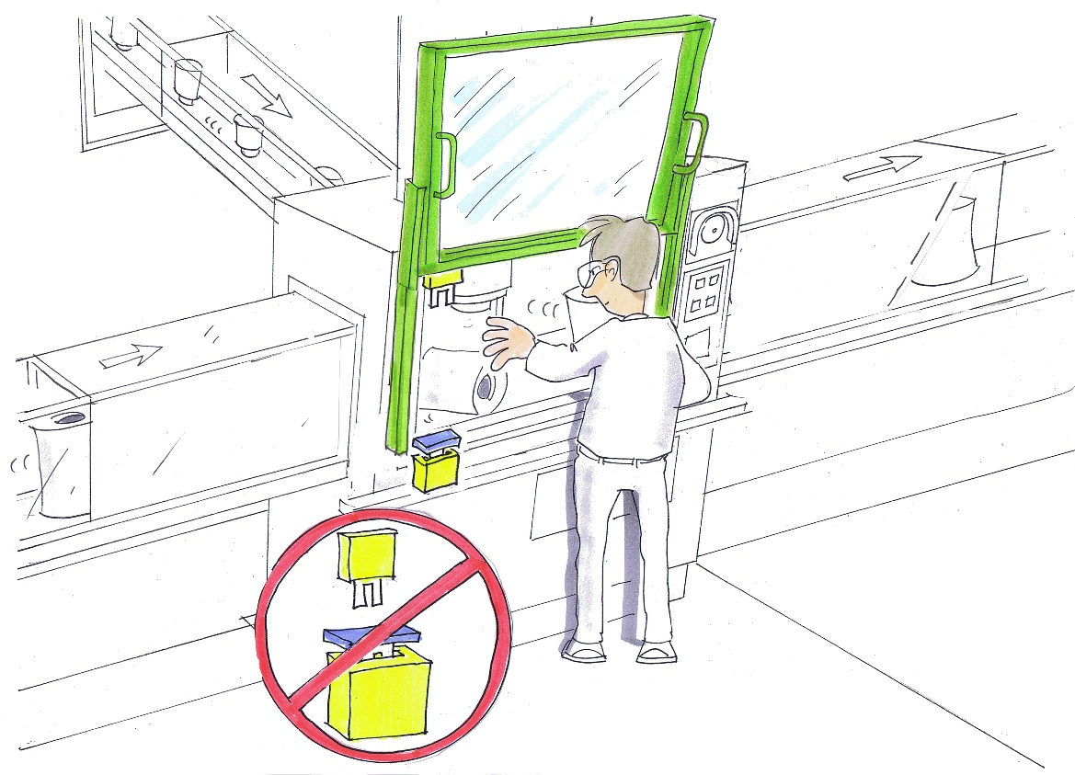
Manipulation verhindern am … Beispiel Verriegelte trennende Schutzeinrichtungen
Häufige Betätigung der verriegelten trennenden Schutzeinrichtung verlangsamt den Arbeitsprozess:
Es entsteht ein Manipulationsanreiz
© Michael Hüter
Notes:
Problem:
Manche automatisch ablaufende Prozesse erfordern einen regelmäßigen Eingriff durch den Maschinenbediener. Muss der Prozess aufgrund des Verletzungsrisikos für die Zeit des Eingriffs unterbrochen werden, kommen in der Regel verriegelte trennende Schutzeinrichtungen zum Einsatz.
Je häufiger der Eingriff in den Prozess erfolgen muss, desto größer ist die durch die Betätigung der Schutzeinrichtung hervorgerufene Beeinträchtigung des Arbeitsprozesses. Der Bediener wird bestrebt sein, die Dauer des Stillstands der Maschine zu verringern und um die regelmäßige – und daher unergonomische – Betätigung der Schutzeinrichtung herumzukommen. Auf Dauer wird dies zu einer Manipulation der Schutzeinrichtung führen, in Folge derer der Bediener beim Zugriff auf den Arbeitsbereich vor den Maschinenbewegungen ungeschützt ist.

Slide 21
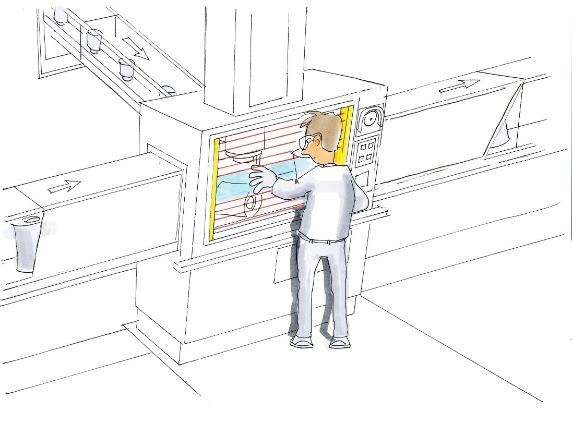
Lösung: Berührungslos wirkende Schutzeinrichtungen
Absicherung der Gefahrenstelle mit Lichtgitter:
Bei einem Eingriff wird der Prozess stillgesetzt, bei freiem Lichtgitter erfolgt ein automatischer Wiederanlauf
Stillstandzeiten werden verringert
Achtung: Nachlaufzeiten beachten!
© Michael Hüter
Notes:
Maßnahme:
Werden durch den Arbeitsprozess keine Emissionen freigesetzt, ist eine berührungslos wirkende Schutzeinrichtung oft die bessere Wahl. Bei Absicherung der Gefahrenstelle mit einem Lichtgitter werden bei einem Eingriff in den Gefahrenbereich durch den Bediener die Antriebe automatisch zum Stillstand gebracht. Ein Wiederanlauf der Maschine kann ebenfalls automatisch erfolgen, sobald die Lichtstrahlen durch den Bediener wieder freigegeben werden. Die Betätigung der Schutzeinrichtung erfolgt in diesem Fall intuitiv. Ein Zugriff auf den Arbeitsbereich ist unmittelbar möglich, ohne dass zunächst die Schutzeinrichtung bewegt werden muss. Der Zeitraum, in dem die Maschine stillsteht, wird dadurch minimiert, was wiederum zu einer Erhöhung des Durchsatzes der Maschine führt. Der Manipulationsanreiz wird beseitigt.
Wichtig ist hier allerdings die Beachtung von Nachlaufzeiten der bewegten Maschinenteile. Sind diese zu lang, kann sich unter Umständen der Einsatz von berührungslos wirkenden Schutzeinrichtungen verbieten.

Slide 22
Schutzeinrichtungen behindern nicht den Produktionsablauf am … Beispiel Walzeneinzug
Einzugsstellen an gegenläufigen Walzen
Trennende Schutzeinrichtungen hinderlich bei
notwendiger Beobachtung des Prozesses beim Anfahren der Anlage
rascher Störungsbeseitigung und
kleinen Reinigungsarbeiten
Notes:
Problem:
An gegenläufig rotierenden Walzen besteht die Gefahr des Einzugs von Körperteilen. Die Einzugsstelle ist daher geeignet zu sichern. Teilweise sehen Normen hierfür fest angebrachte trennende Schutzeinrichtungen vor. Diese stehen jedoch häufig im Widerspruch zu den fertigungstechnischen bzw. betrieblichen Notwendigkeiten der Anwender. Insbesondere das Anfahren der Anlage ist mit diesen trennenden Schutzeinrichtungen erheblich erschwert. Zudem muss es bei laufender Maschine möglich sein, Produktanbackungen an den Walzen manuell zu entfernen.

Slide 23
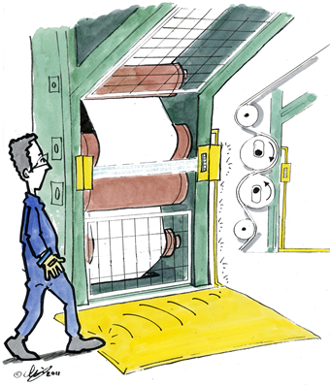
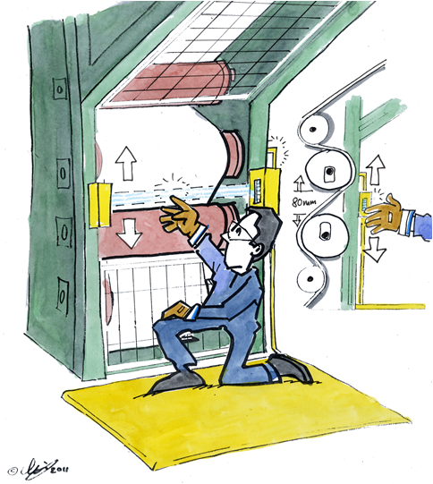
Lösung A: Absicherung mit aktivierbarer Lichtschranke
© Michael Hüter
© Michael Hüter
Lichtschranke wird aktiviert
Walzen fahren auseinander
Notes:
Maßnahme:
Durch das automatische Aktivieren von Schutzeinrichtungen bei Annäherung von Personen an den Gefahrenbereich wird eine gute Absicherung erreicht, gleichzeitig wird der Betrieb der Maschine nicht behindert. Es besteht daher kein Anreiz zur Manipulation der Schutzeinrichtung. Als praxisbewährte Lösung für den Automatikbetrieb hat sich die Kombination von Schaltmatte mit Lichtschranke bzw. mit einer Klappe vor der Einzugsstelle erwiesen. In anderen Betriebsarten, wie Einrichten und Anfahren, sind andere Schutzmaßnahmen erforderlich (z. B. Tippbetrieb, Zustimmbetrieb, Bewegungen nur bei auseinander gefahrenen Walzen).
Beispiel A: Absicherung mit Lichtschranken
Bei diesem Sicherheitskonzept befindet sich eine Lichtschranke möglichst nah vor dem Einzugsspalt. Sie kann
- permanent aktiv sein oder
- erst durch eine Schaltplatte aktiviert werden (Bild 1)
Der letztgenannten Variante sollte der Vorzug gegeben werden, da hierbei ungewollte Fehlauslösungen der Sicherheitsfunktion durch das zu verarbeitende Material weitgehend vermieden werden. Die Lichtschranke muss ein schnelles Auseinanderfahren der Walzen auslösen (siehe Bild 2).
Ein schnelles Abbremsen der Walzen ist aufgrund der hohen Produktionsgeschwindigkeiten nicht möglich. Um eine Fehlauslösung der Sicherheitsfunktion durch versehentliches Eingreifen in die Lichtschranke zu vermeiden, sollte eine sichtbare Markierung in der Nähe der Lichtschranke auf den Schutzbereich hinweisen (z. B. durch Kennzeichnung auf dem Walzenumfang mit Hilfe von Laserstrahlen).
Der Einsatz von Lichtschranken ist nicht zu empfehlen, wenn das Material stark ausdampft, weil es dadurch ebenfalls zu Fehlauslösungen kommen könnte. In diesen Fällen ist die Variante B mit beweglicher Klappe zu bevorzugen.

Slide 24
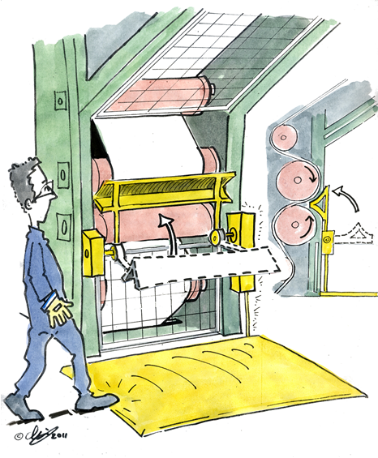
Lösung B: Absicherung mit schwenkbarer Schutzeinrichtung
Beim Betreten der Schaltmatte oder Schaltplatte wird die Schutzklappe vor den Einzugsspalt geschwenkt
Achtung: Gefährdungen hierdurch vermeiden!
© Michael Hüter
Notes:
Beispiel B: Absicherung mit Schaltplatte und angetriebener Klappe
Das Grundelement dieses Schutzkonzepts besteht aus einer beweglichen Klappe, die im abgeschwenkten Zustand den Fertigungsprozess nicht behindert (z. B. Vermeidung eines Wärmestaus) und eine gute Sicht auf den Arbeitsprozess erlaubt. Die Klappe (trennende Schutzeinrichtung) wird beim Betreten der Schaltplatte automatisch an den Einzugsspalt herangeklappt (s. Bild 3).
Damit kann das Reinigen der Walzen gefahrlos durchgeführt werden. Bei breiten Kalandern kann es Probleme mit der mechanischen Festigkeit der Klappe geben. Das Anschwenken der Klappe muss gefahrlos erfolgen, z. B. durch Maßnahmen zur Kraftbegrenzung.

Slide 25
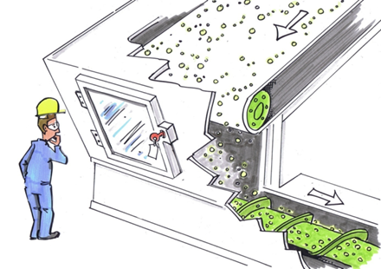
Kontinuierliche Sichtkontrolle ermöglichen am … Beispiel Förderschnecke für Schüttgut
Sichtfenster vorhanden, aber starke Staubentwicklung und daher häufige Reinigung von innen erforderlich
© Michael Hüter
Notes:
Problem:
Manche Prozesse erfordern eine kontinuierliche Sichtkontrolle durch das Bedienpersonal. Verfügt die Maschine über einen Wartungszugang, so kann dieser als transparente beweglich trennende Schutzeinrichtung ausgeführt werden, die neben der Wartung auch die Sicht auf den laufenden Prozess ermöglicht. Wenn der Prozess jedoch mit einer starken Staubentwicklung einhergeht, kann es für die Gewährleistung einer uneingeschränkten Sicht erforderlich sein, den Wartungszugang zu Reinigungszwecken wesentlich öfter zu betätigen, als dies für die Wartung der Maschine notwendig wäre. Dabei entstehen je nach Wartungsintervall, Staubentwicklung und Art der Schutzeinrichtung unterschiedliche Manipulationsanreize:
- Ist ein Öffnen der Schutzeinrichtung nur mit Werkzeug oder Schlüssel möglich, muss unter den oben genannten Umständen davon ausgegangen werden, dass an der Zugangsöffnung eine Möglichkeit geschaffen wird, ohne Zeitverlust bei laufendem Betrieb eine uneingeschränkte Sichtkontrolle zu gewährleisten. In der Regel würde etwa der Schlüssel einfach steckenbleiben.
Handelt es sich um eine verriegelte Schutzeinrichtung, bei deren Öffnen der Betrieb automatisch stillgesetzt wird, so ist wiederum davon auszugehen, dass die Schutzeinrichtung in einer Weise manipuliert wird, die ein Fortsetzen des Betriebes auch bei geöffneter Schutzeinrichtung ermöglicht, etwa durch Überbrückung des Türschalters.
Beispiel:
Damit zur Sichtkontrolle die Schutzeinrichtung nicht geöffnet werden muss, ist der Wartungszugang an einer Förderschnecke als transparente beweglich trennende Schutzeinrichtung ausgeführt. Ist ein Zugang zur Wartung oder Reparatur nur in Zeitabständen größer als acht Stunden erforderlich, reicht es nach Produktnorm aus, dass der Zugang nur mit Schlüssel oder Werkzeug zu öffnen ist. Eine elektrische Verriegelung der Schutzeinrichtung ist demnach nicht erforderlich.
Ist der Zugang für Wartung oder Reparatur in kürzeren Zeitabständen notwendig, ist nach Norm zusätzlich eine elektrische Verriegelung vorzusehen, sodass beim Öffnen der Tür die gefahrbringenden Bewegungen rechtzeitig zum Stillstand gebracht werden. Das Abschließen oder Verschrauben des Zugangs ist nicht erforderlich. Da auch hier die Sichtkontrolle des Prozesses bei Verschmutzung des Schutzfensters bei laufendem Betrieb erschwert ist, ist damit zu rechnen, dass die Schutzeinrichtung manipuliert wird, um den Fortlauf des Prozesses nicht fortwährend zu unterbrechen.

Slide 26
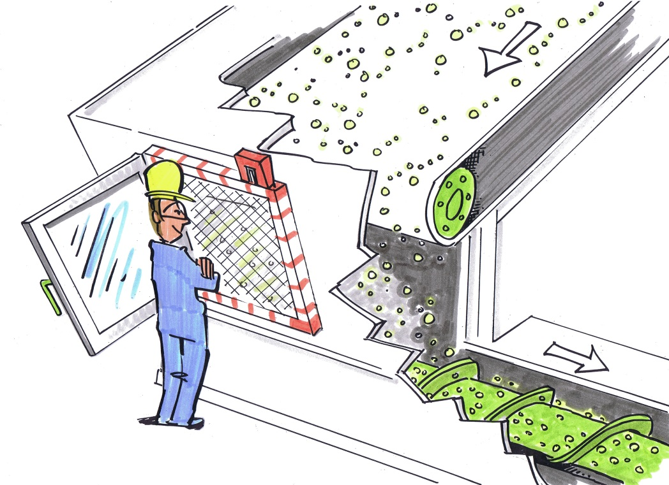
Lösung: Ergänzen des Sichtfensters mit einer zweiten Schutzeinrichtung
Sichtfenster kann zu Reinigungs- zwecken geöffnet werden
Ein Eingriff in den Prozess kann durch Öffnen des Gitters erfolgen
Das Gitter ist zusätzlich mit den Antrieben verriegelt
Keine Einschränkung für die Beobachtung des Prozesses und Wartung oder Reparatur
© Michael Hüter
Notes:
Maßnahme:
Zur Verhinderung des Manipulationsanreizes muss ein Weg gefunden werden, der bei uneingeschränkter Sichtkontrolle einen gleichzeitigen Fortlauf des Prozesses ermöglicht, ohne dass dadurch die Schutzwirkung der Schutzeinrichtung aufgehoben würde. Eine konstruktive Lösung ist die Verwendung einer zusätzlichen, zweiten Schutzeinrichtung, die auch bei geöffneter erster Schutzeinrichtung eine ausreichende Absicherung der Gefahrenstelle bietet.
Beispiel:
Einen wesentlich geringeren Anreiz zur Manipulation bietet folgende Lösung: Hinter der Zugangsöffnung (mit oder ohne Fenster) befindet sich ein elektrisch verriegeltes Gitter. Durch dieses kann der Bereich während des Betriebes eingesehen werden. Für den Fall, dass der Einstieg erforderlich ist, erfolgt eine Abschaltung der gefahrbringenden Bewegungen beim Öffnen des Gitters. Eine solche Anordnung bringt weder für den betrieblichen Ablauf noch für die Wartung oder Reparatur Nachteile mit sich.

Slide 27
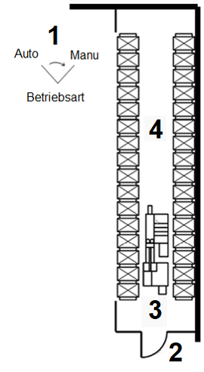
Zutrittsregelung am … Beispiel Hochregallager
Störungen in Hochregallagern sind bei „inhomogenen“ Lagergütern nicht auszuschließen
Störungsbeseitigung teils nur durch manuelle Steuerung des Lagerbediengeräts vor Ort möglich
Hochregallager sind sehr unübersichtlich
Betriebsartenwahlschalter mit Schlüssel
Zugangstür mit zweitem Schlüssel
Regalbediengerät
Lagerbereich
Notes:
Problem:
Es liegen keine klaren Anweisungen vor, wie bei Störungen in einer komplexen Anlage oder Maschine vorzugehen ist:
- Öffnen oder Entfernen von verriegelten Schutzvorrichtungen unterbricht den Programmablauf in einer Weise, dass nach Wiederherstellung des sicheren Zustandes das Programm nicht an der unterbrochenen Stelle weiterläuft.
- Die Störungsbeseitigung gestaltet sich für den Benutzer durch lange Wege oder komplizierte Öffnungsmechanismen als schwierig und zeitaufwändig.
Nicht nur aus Bequemlichkeit, sondern auch zur Optimierung der Abläufe werden die Schutzeinrichtungen so manipuliert, dass sich die Störungsbeseitigung für den Benutzer so einfach wie möglich gestaltet.
Beispiel: Automatisches Hochregallager
Im Lagerbereich kann es zu Störungen kommen, z. B. durch verschobene oder defekte Einlagerbehälter. Der Lagerbereich ist mit einer Umzäunung gegen unbefugten Zutritt gesichert und darf nur betreten werden, wenn die Automatik sicher abgeschaltet ist (Handbetrieb). Die Zugangstür ist mechanisch verriegelt.

Slide 28
Lösung: „Unlösbare“ Verbindung der Schutzeinrichtung
Untrennbare Verbindung des Schlüssels für den Betriebsartenwahlschalter, mit dem auch das Regalbediengerät gefahren werden kann, und dem Schlüssel für die Zugangstür
Notes:
Maßnahme:
Bei bestimmten Produktionsprozessen lassen sich Störungen nicht vollständig vermeiden. Dem Benutzer werden Möglichkeiten zur Störungsbeseitigung eingeräumt, die diese so einfach durchführbar machen, dass ihm durch Manipulation von Schutzeinrichtungen keine Vorteile entstehen würden. Die Konzepte zur Störungsbeseitigung sind in Betriebsanweisungen festgehalten.
Beispiel:
Jeweils ein Schlüssel zum Betrieb des zugeordneten Regalbediengerätes innerhalb des Gefahrenbereiches und ein Schlüssel für die jeweilige Zugangstüre sind mit einem verschweißten Ring untrennbar miteinander verbunden. Dadurch ist ein bestimmter Ablauf bei der Störungsbeseitigung sichergestellt. Im Automatikbetrieb muss der Schlüssel im Steuerpult eingesteckt sein. Er lässt sich nicht aus dem Steuerpult abziehen, wenn die Betriebsart „Automatik“ eingestellt ist. Es muss zuvor also die Betriebsart „Manuell“ gewählt werden, bevor die Zugangstür geöffnet werden kann.
Das System verhindert den Betrieb des Regalbediengerätes, wenn der folgende Ablauf nicht eingehalten wird:
1. Betriebsartenwahlschalter am Steuerpult außerhalb des Gefahrenbereichs von „Automatik“ auf „Manuell“ stellen und Schlüssel entnehmen
2. Zugang zum Gefahrenbereich mit Schlüssel über die mit Endschalter überwachte Tür; Tür schließen, um Zutritt weiterer Personen zu verhindern
3. Aktivierung des Regalbediengeräts mit Schlüssel
4. Verfahren von gefahrbringenden Bewegungen des Regalbediengeräts im Handbetrieb
Das Verlassen des Lagers und die erneute Aktivierung des Automatikbetriebs erfolgt in umgekehrter Reihenfolge.

Slide 29
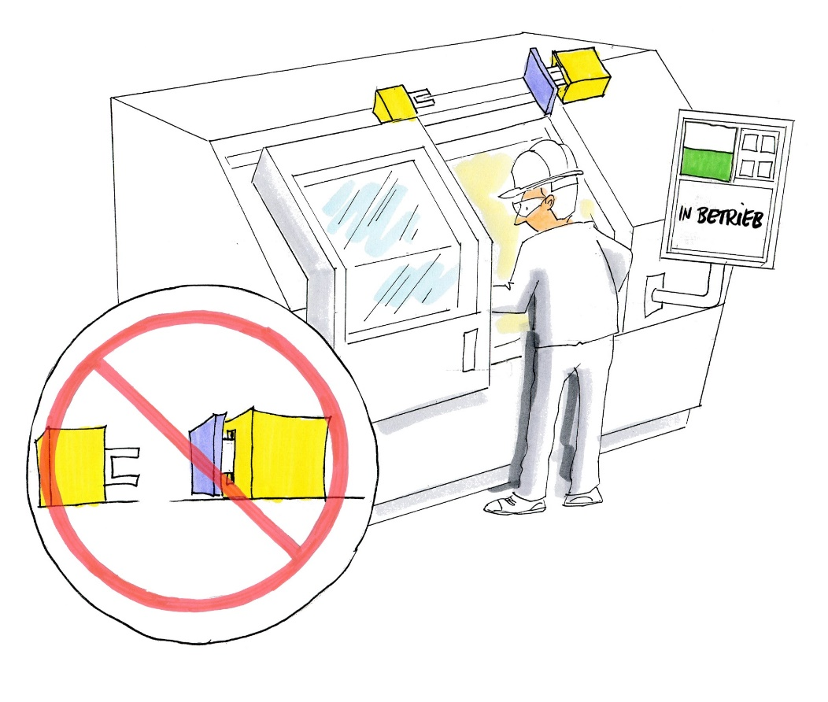
Manipulation erschweren am ... Beispiel Verriegelungseinrichtungen mit geringer Kodierungsstufe
Ohne zusätzliche Maßnahmen lassen sich Verriegelungseinrichtungen gering kodierten Betätigern in der Regel leicht manipulieren
© Michael Hüter
Notes:
Problem:
Leicht zu manipulierende Schutzeinrichtungen.
Beispiel:
Verriegelungseinrichtungen mit gering kodierten Betätigern lassen sich ohne zusätzliche Maßnahmen in der Regel
in kurzer Zeit
ohne spezielle Vorkenntnisse
mit leicht verfügbaren Gegenständen (z.B. mit zusätzlichem, unerlaubtem Betätiger)
manipulieren. Dies gilt für alle Verriegelungseinrichtungen mit externem Betätiger (Bauart 2 und 4). Die Manipulation lässt sich zudem schnell rückgängig machen. Entsprechend machen Manipulationen an Verriegelungseinrichtungen mit geringer Kodierungsstufe den größten Anteil der Manipulationshandlungen an Schutzeinrichtungen aus.

Slide 30
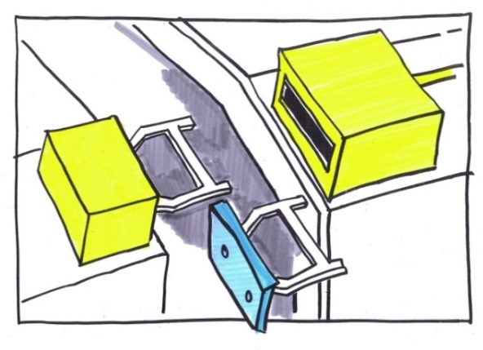
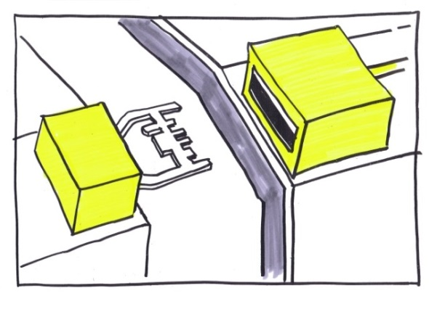
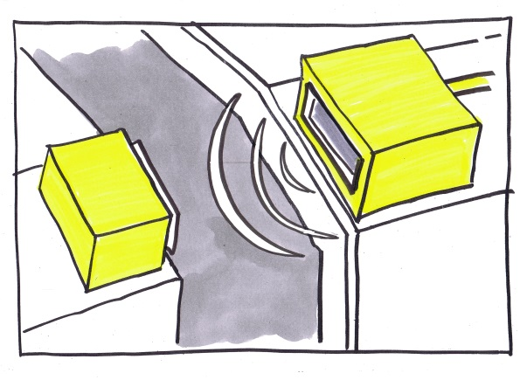
Lösung A: Verriegelungseinrichtung mit hoher Kodierungsstufe
✗
(1)
✓
(2)
✓
© Michael Hüter
© Michael Hüter
© Michael Hüter
Verwendung von Verriegelungseinrichtungen der Bauart 2 (1) oder Bauart 4 (2) mit hoher Kodierungsstufe
Notes:
Maßnahme:
A: Verwendung von Verriegelungseinrichtung mit höherer Kodierungsstufe (Bauart 2 oder Bauart 4)
Bauart 4-Schalter sind Verriegelungseinrichtungen mit berührungslos betätigtem Positionsschalter. Die Kodierung von Bauart 4-Schaltern mit hoher Kodierungsstufe wird – im Gegensatz zur magnetischen Kodierung kodierter Bauart 4-Schalter mit geringer Kodierungsstufe – über RFID-Transponder realisiert.
Ein Vorteil von Bauart 4-Schaltern gegenüber Verriegelungseinrichtungen der Bauarten 1 und 2 ist die gekapselte Bauweise. Diese macht die Schalter unempfindlich gegenüber umgebungs- oder prozessbedingten Emissionen, was sie für den Einsatz in Industrieumgebungen mit hohen Emissionen prädestiniert.
Um den Instandhaltungsaufwand zu begrenzen und die Maschinen verfügbar zu halten bieten moderne Bauart-4-Schalter die Möglichkeit, bei einem Defekt des Betätigers einen neuen Betätiger am Schalter „anzulernen“. Der Schalter merkt sich den vorherigen Betätiger und lässt diesen nicht mehr zu. So kann der defekte Betätiger repariert werden ohne dadurch eine neue Manipulationsmöglichkeit zu schaffen. Manipulationen sind nahezu ausgeschlossen.

Slide 31
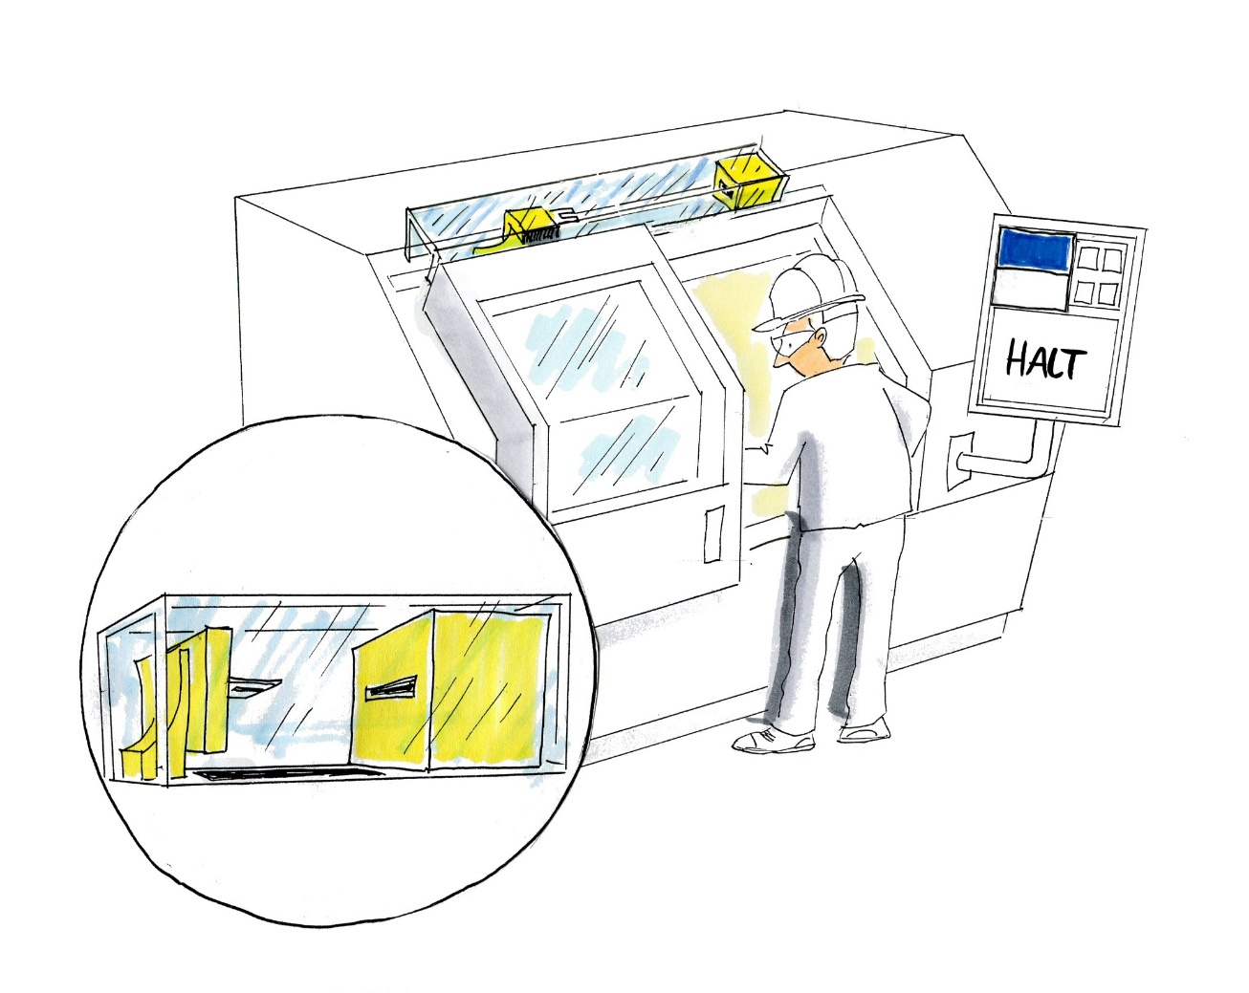
Lösung B: Anbringung der Verriegelungseinrichtung an verdeckter Position
Die Manipulation der Schutzeinrichtung durch Ersatzbetätigungselemente wird durch eine Anbringung der Verriegelungseinrichtung an verdeckter Position erschwert
© Michael Hüter
Notes:
Maßnahme:
B: Anbringung der Verriegelungseinrichtung an verdeckter Position
Wird der Schalter an einer verdeckten Stelle angebracht, ist er für Ersatzbetätigungselementen gar nicht oder nur noch schwer zu erreichen. Die Manipulation des Schalters wird erheblich erschwert.

Slide 32
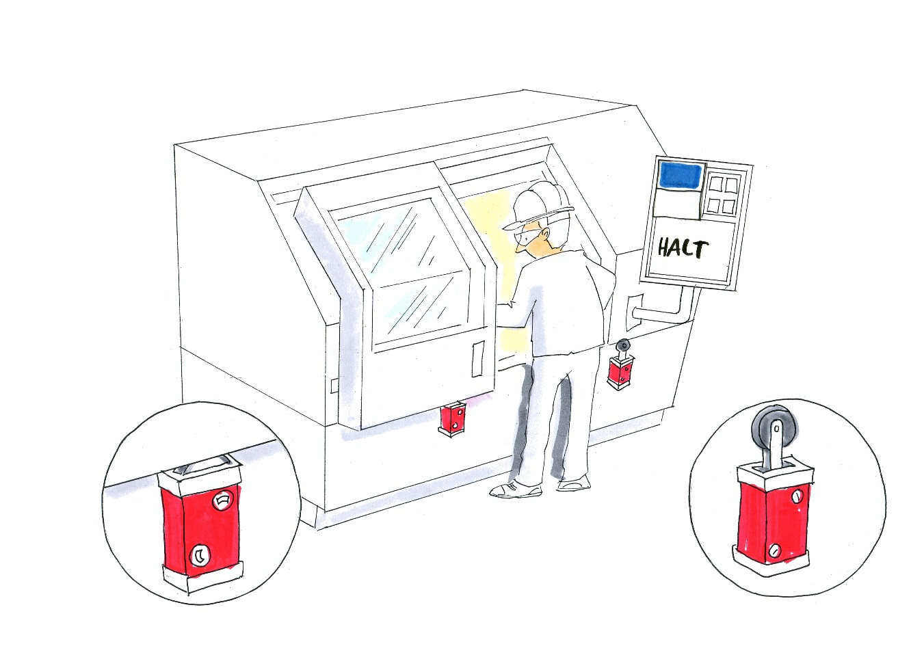
Lösung C: Öffner-Schließer-Kombination
Kombination zweier Bauart 1 Schalter, von denen einer als Öffner, der andere als Schließer verwendet wird
Überwachung auf Plausibilität in der Maschinensteuerung: Manipulation wird sicher erkannt
Achtung: unlösbare Befestigung verwenden!
© Michael Hüter
Notes:
Maßnahme:
C: Öffner-Schließer-Kombination
Öffner-Schießer-Kombinationen bestehen aus zwei Bauart 1-Schaltern, wobei einer der Schalter als Öffner (öffnet bei Betätigung), der andere als Schließer (schließt bei Betätigung) verwendet wird. Die Stellungssignale der Schalter müssen in der Maschinensteuerung ausgewertet und auf Plausibilität überwacht werden. Auf diese Weise wird erkannt, ob einer der Schalter manipuliert oder die zu überwachende Schutzeinrichtung entfernt wurde.
Voraussetzung ist, dass bei der Montage der Schalter auf eine nicht lösbare Befestigung geachtet wurde, da die Schalter sonst demontiert und die Schutzeinrichtung manipuliert werden könnte.

Slide 33
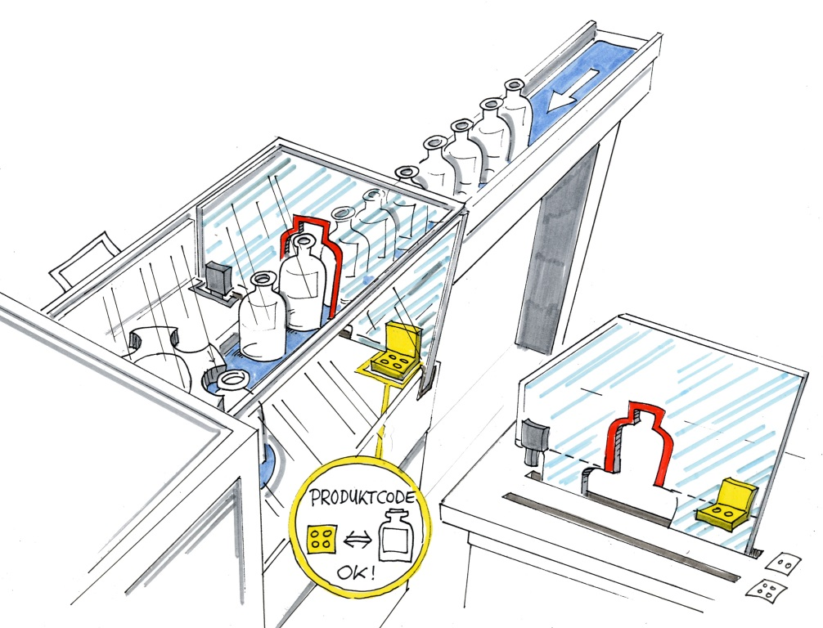
Kodierte Schutzeinrichtungen am … Beispiel Flaschenkartonierer
Unterschiedliche Schutzeinrichtungen
Angepasst an die Werkstückgröße
Durch die größte Öffnung gehen alle Flaschen, aber auch Hand und Arm des Bedieners!
© Michael Hüter
Notes:
Problem:
Wenn an Maschinen oder Anlagen Schutzeinrichtungen regelmäßig ausgetauscht werden müssen, um z. B. den Prozess an unterschiedliche Werkstücke oder Anforderungen anzupassen, sind Benutzer verleitet, solche Schutzeinrichtungen montiert zu lassen, mit denen die meisten oder alle vorkommenden Prozesse durchgeführt werden können. Hierbei kann es durch unzureichende Absicherung der Gefahrenstellen zu Gefährdungen kommen.
Beispiel: Flaschenkartonierer
An einer Flaschenkartonierstation werden Flaschen unterschiedlicher Größe verarbeitet. Die Flaschen neigen formbedingt zum gelegentlichen Umfallen. Der Zugriff zur Gefahrenstelle ist durch eine stellungsüberwachte Haube und eine auswechselbare Verdeckung verhindert (siehe Bild). Falls keine Verdeckung montiert ist, wird das über einen Positionsschalter erkannt und der Anlauf der Maschine wird in sicherer Technik unterbunden. In der auswechselbaren Verdeckung befindet sich eine auf die Flaschengröße angepasste Öffnung. Bei falscher Verdeckung mit zu großer Öffnung können die Mitarbeiter an den Flaschen vorbei auf die umgekippten Flaschen zugreifen. Die Haube muss dann nicht geöffnet werden, der Produktionsprozess wird nicht gestoppt, aber der Bediener kann den Gefahrenbereich erreichen.

Slide 34
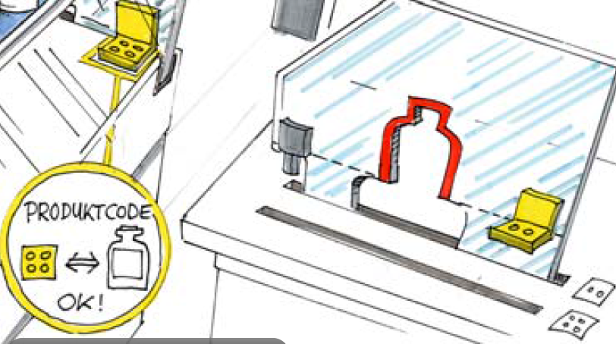
Lösung: Überwachung mit Produktcode
Die Steuerung (SPS) erkennt, ob die verwendete kodierte Schutzeinrichtung zu dem momentan zu bearbeitenden Werkstück passt.
© Michael Hüter
Notes:
Maßnahme:
Die Prozesssteuerung erhält Informationen über die aktuell montierte Schutzeinrichtung. Im Produktionsprogramm wird ein Vergleich mit der erwarteten Schutzeinrichtung durchgeführt. Bei Abweichung ist die Verwendung einer falschen Schutzeinrichtung aufgedeckt worden und der Produktionsprozess wird verhindert. Zur Erkennung der Schutzeinrichtung werden daran Kodierungen angebracht. Dies kann auch nachträglich an bereits ausgelieferten Maschinen erfolgen. Die Steuerungstechnik muss nicht sicherheitsgerichtet ausgeführt werden.
Beispiel:
Es wird sichergestellt, dass die korrekte Verdeckung eingesetzt ist. Dazu ist an den Verdeckungen ein Kodierungs-Winkel mit jeweils unterschiedlichen Bohrungen angebracht. Mit Hilfe von Näherungsschaltern liest die SPS die Kodierung ein. Im SPS-Programm ist die aktuelle Flaschengröße und damit auch die erforderliche Verdeckung bekannt. Falls eine falsche eingesetzt ist, wird ein Maschinenanlauf verhindert.

Slide 35
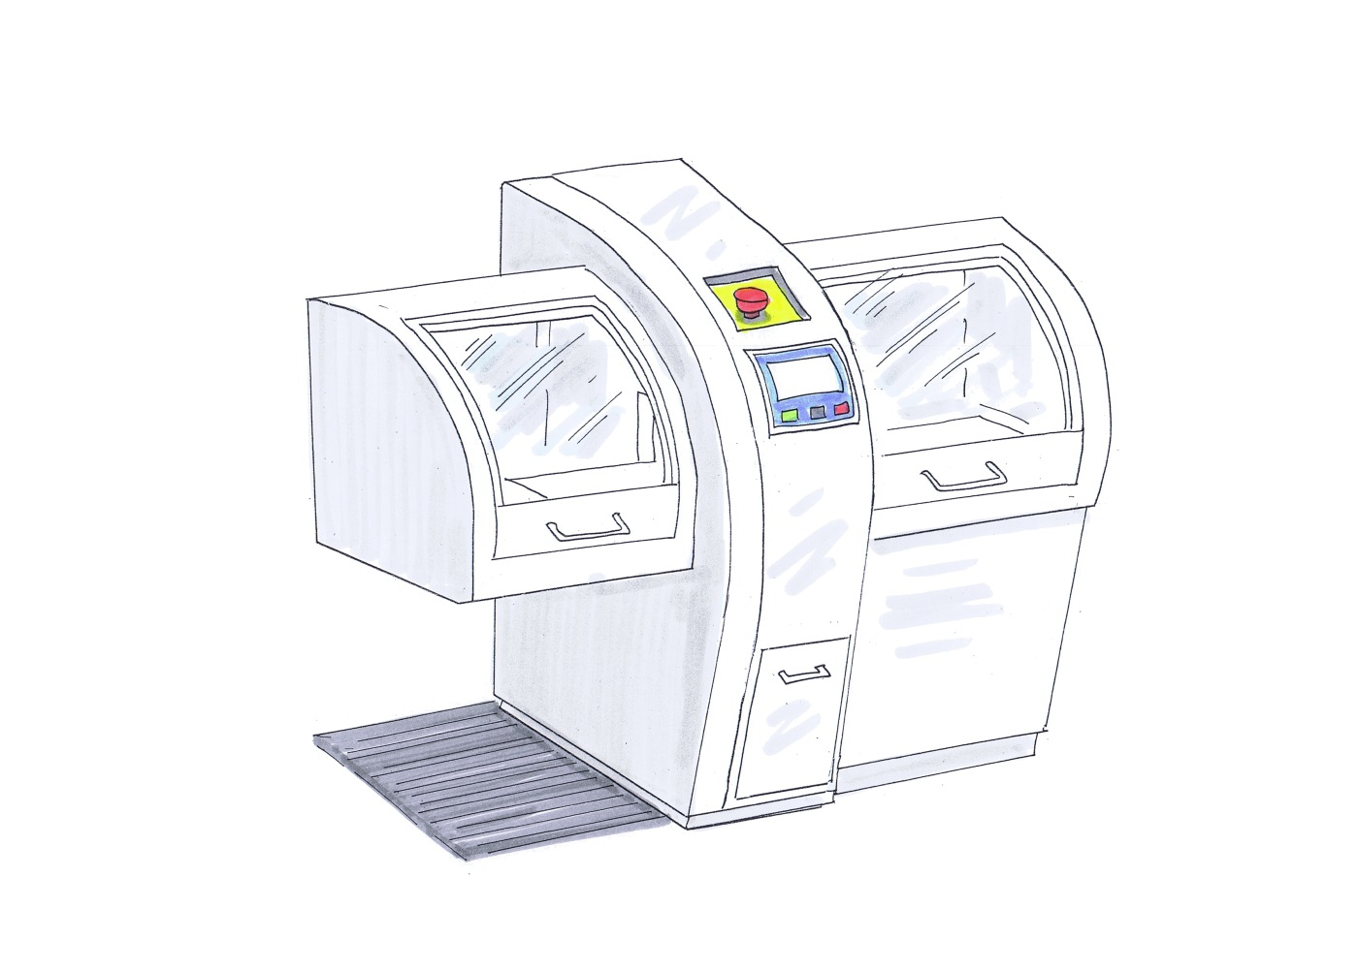
Manipulation erkennen am … Beispiel Brotschneidemaschine
Nach jedem Schneidevorgang muss der Deckel zur Entnahme geöffnet werden
Im Deckel ist eine elektrische Verriegelung mit dem Messerantrieb
Bei manipulierter Verriegelung kann der Deckel offen bleiben
© Michael Hüter
Notes:
Problem:
Manche Prozesse erfordern einen häufigen manuellen Eingriff durch den Benutzer. Ist es aufgrund des Verletzungsrisikos unumgänglich den Prozess für die Zeit des Eingriffs auszusetzen, werden oft verriegelte trennende Schutzeinrichtungen eingesetzt, bei deren Betätigung die gefahrbringende Bewegung stillgesetzt wird. Für den Benutzer bedeutet die häufige Betätigung der Schutzeinrichtung aber einen hohen zeitlichen Aufwand. Um ein schnelleres Arbeiten zu ermöglichen und die Arbeit zu erleichtern werden solche Schutzeinrichtungen daher oft manipuliert.
Beispiel: Brotschneidemaschine
Der Bediener einer Brotschneidemaschine muss vor der Entnahme eines fertig geschnittenen Brotes die Entnahmenklappe öffnen und nach der Entnahme wieder schließen, um das nächste Brot schneiden zu können. Um das zwangsweise Schließen der Entnahmeklappe nach jedem Zyklus zu umgehen, wurde der zugehörige Schalter an der Schutzeinrichtung unwirksam gemacht.

Slide 36
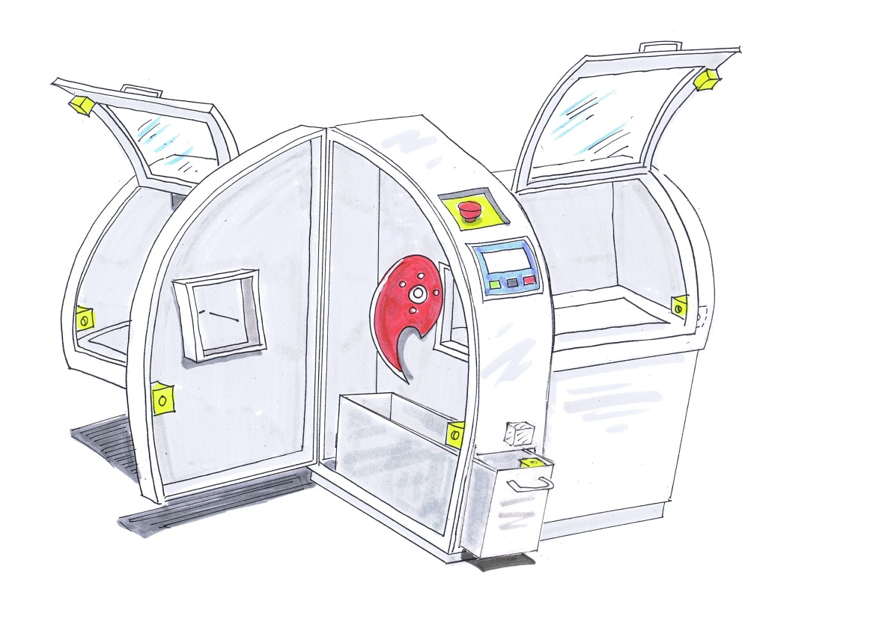
Lösung: Überwachung des Zustandswechsels
Die Klappe muss nach jedem Schneidvorgang geöffnet werden
Bei intakter Verriegelung findet ein Zustandswechsel statt
Eine Unterbrechung der logischen Abfolge wird von der Steuerung erkannt
Die Steuerung kann den Betrieb der Maschine blockieren, bis die Manipulation rückgängig gemacht wird
© Michael Hüter
Notes:
Maßnahme:
Sofern in der Maschine eine logische Steuerung (SPS) vorhanden ist, ist es mit geringem Aufwand möglich, den prozessbedingten Zustandswechsel von Verriegelungen zu überwachen und den Maschinenbetrieb bei Manipulation zu blockieren. Natürlich kann auch dies wieder umgangen werden, jedoch ist der Aufwand hierfür wesentlich größer.
Beispiel:
An der Brotschneidemaschine ist die Entnahmeklappe über der Entnahmestelle (linkes Bild, linke Seite) so mit dem Antrieb verriegelt, dass bei geöffneter Klappe ein Stillstand des Antriebs erfolgt. Durch diese Maßnahme wird ein möglicher Zugriff zum Wirkbereich des Messers verhindert. Die Steuerung wurde dahingehend optimiert, dass sie eine Manipulation erkennt: Die Steuerung prüft, ob nach einer vorgegebenen Anzahl von Arbeitszyklen, die Entnahmeklappe (mindestens einmal) geöffnet worden ist. Ist dies nicht der Fall, scheint eine Manipulation vorzuliegen und die Maschine schaltet sich ab.

Slide 37
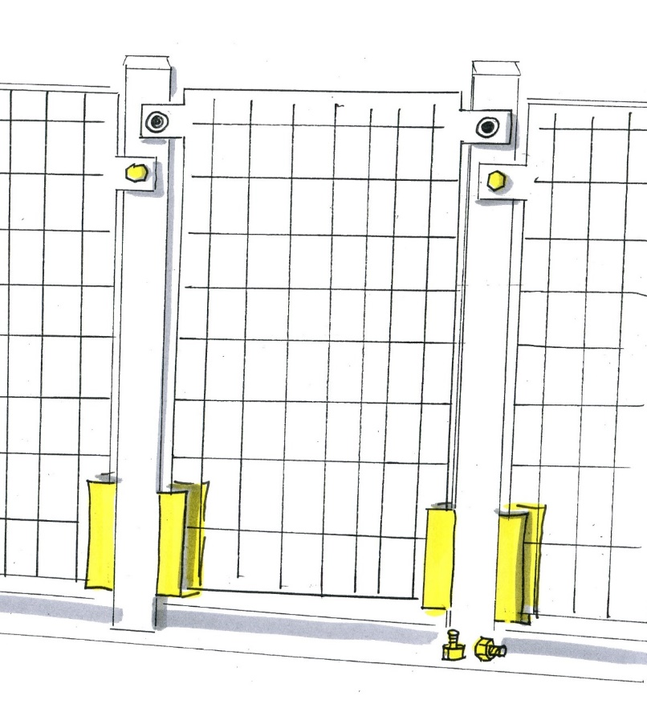
Manipulation erkennen am … Beispiel feststehender trennender Schutzeinrichtungen
Zur Vereinfachung der Montage werden Schutzzäune am unteren Ende oft nur lose eingesteckt. Die Schutzeinrichtung …
verbleibt nach Lösen der Befestigungs-elemente in ihrer Schutzstellung
kann ohne Werkzeug entfernt werden
Eine Manipulation der Schutzeinrichtung wird nicht erkannt!
© Michael Hüter
Notes:
Problem:
Montage feststehender trennender Schutzeinrichtungen, sodass diese nach Lösen der Befestigungselemente weiterhin in Schutzstellung verbleiben.
Beispiel:
Zur Vereinfachung der Montage werden Schutzzäune oft so befestigt, dass sie am oberen Ende verschraubt, am anderen Ende aber nur lose eingesteckt werden. Kritisch ist dies, wenn die Schutzeinrichtung nach Lösen der Verschraubung in ihrer Schutzstellung verbleibt, jedoch ohne Werkzeug entfernt werden kann. Ein Entfernen der Schutzeinrichtung ist dann nur noch ein einzelner Handgriff. Ebenso leicht kann die Schutzeinrichtung nach Entfernen wieder eingesetzt werden. So kann nicht nur leicht manipuliert werden; die Manipulation ist auch, z. B. vom Vorgesetzten, nicht leicht zu erkennen

Slide 38
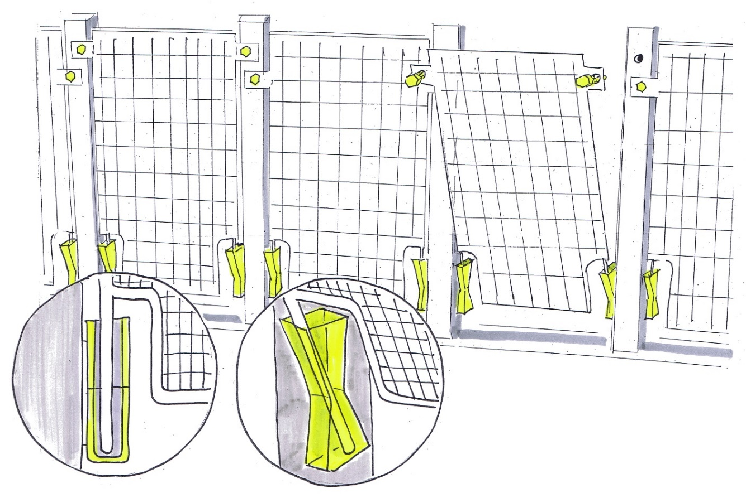
Lösung A: Spezielle Halterungen für Schutzzäune
Verwenden spezieller Halterungen, sodass der Schutzzaun nach Lösen der Befestigungs-elemente automatisch seine Schutzposition verlässt
Achtung: Unverlierbare Befestigungselemente verwenden!
© Michael Hüter
Notes:
Lösung:
Verwendung von speziellen Halterungen, sodass nach Lösen der Befestigungselemente die Schutzeinrichtung nicht in der Schutzposition verbleibt.
Beispiel A:
Bei Verwendung spezieller Halterungen kippt nach Lösen der Befestigungselemente der Schutzzaun automatisch aus seiner Schutzposition. Nicht verschraubte Schutzeinrichtungen können so deutlich erkannt werden.
Ebenfalls vorgeschrieben ist die Verwendung unverlierbarer Befestigungselemente, was einem Verlust der Befestigungselemente vorbeugt.

Slide 39
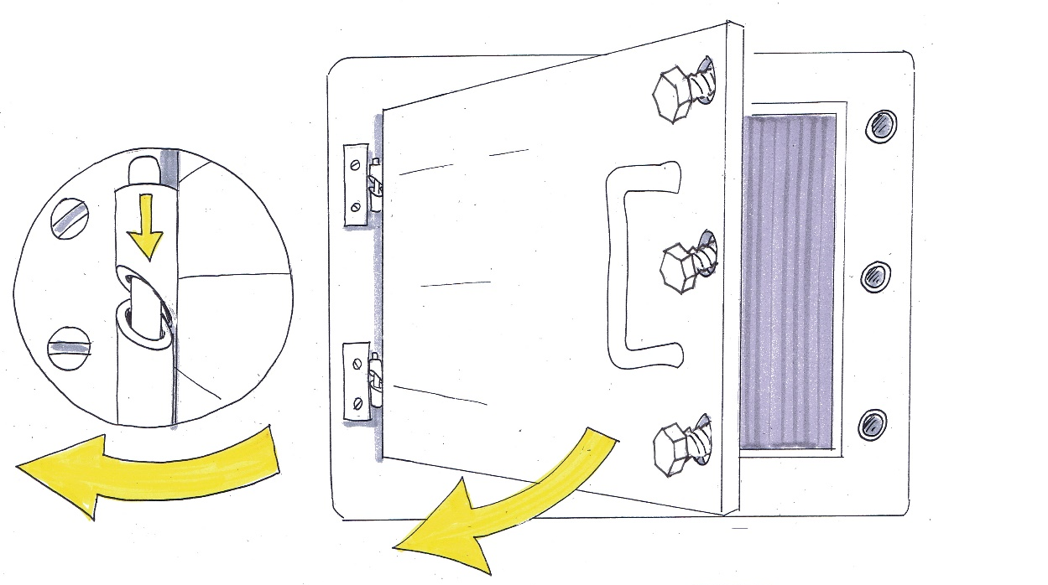
Lösung B: Schwerkraftscharniere für Wartungsklappen
Durch eine schräge Scharnierführung verlässt die Wartungsklappe nach Lösen der Befestigungs-elemente automatisch ihre Schutzposition
Auch hier gilt: Unverlierbare Befestigungselemente verwenden!
© Michael Hüter
Notes:
Beispiel B:
Auch bei Wartungsklappen gilt: Verbleibt die Klappe nach Entfernen der Verschraubung in Schutzstellung, kann eine Manipulation leicht übersehen werden. Eine Lösung des Problems stellt die Verwendung von Schwerkraftscharnieren dar. Hier stellt die schräge Scharnierführung sicher, dass die Schutzeinrichtung bei gelösten Schrauben aufschwingt. Nicht verschraubte Schutzeinrichtungen werden nun deutlich erkannt.
Auch bei Wartungsklappen ist die Verwendung unverlierbarer Befestigungselemente Pflicht.

Slide 40
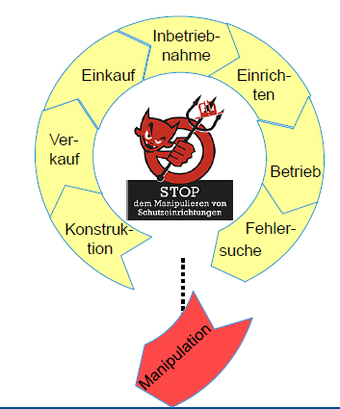
Und das Beste zum Schluss
www.stopp-manipulation.org
© Michael Hüter
© Schmid Riedmann & Partner
Notes:
Der „Teufelskreis der Manipulation“. Durch die Nutzung möglichst vieler der hier vorgestellten Ansätze schon während der Konstruktion als eines der ersten Glieder der Ursachenkette einer Manipulation kann der Teufelskreis durchbrochen werden.

Slide 41
Quelle:
Deutsche Gesetzliche Unfallversicherung e.V.
Manipulation von Schutzeinrichtungen an Maschinen verhindern –
Lehrmodule für die Unfallprävention
Online unter www.stopp-manipulation.org
(zuletzt geändert am 02.02.2022)
Bearbeitet, geändert bzw. umgestaltet durch: …………..

